Slide 1
2026 자원봉사 아이디어톤
AI × 공공·사회데이터
러닝으로 만드는
AI 생활안전망
청년러닝방범대가 달리며 위험을 기록하고,
AI가 민원 작성부터 개선 확인까지 연결합니다.
중앙청년LAB
시뮬레이션 사이트
haemin001015-lgtm.github.io/running-ai-safety
대상 지역 · 안양시

Slide 2

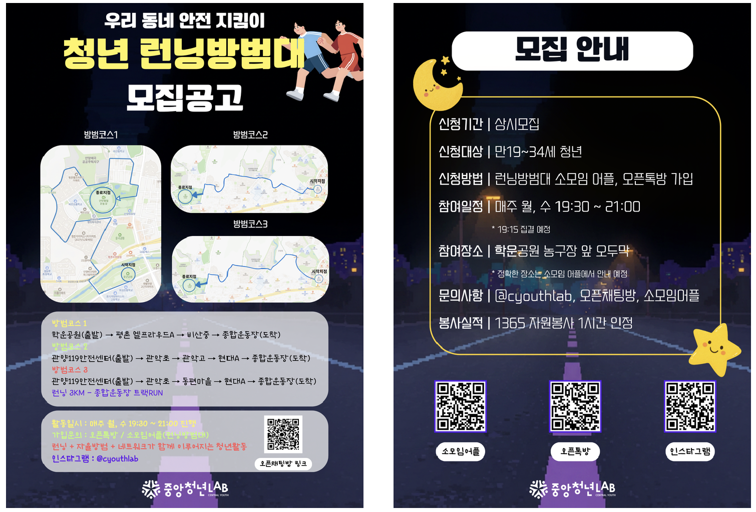
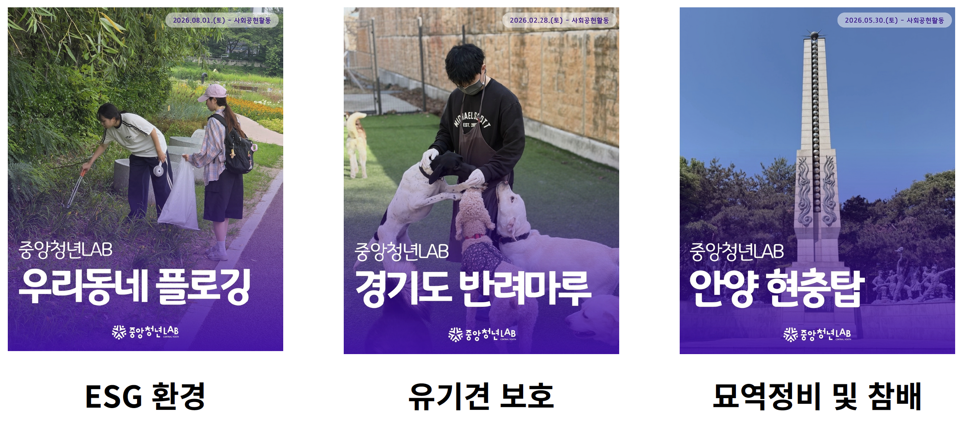
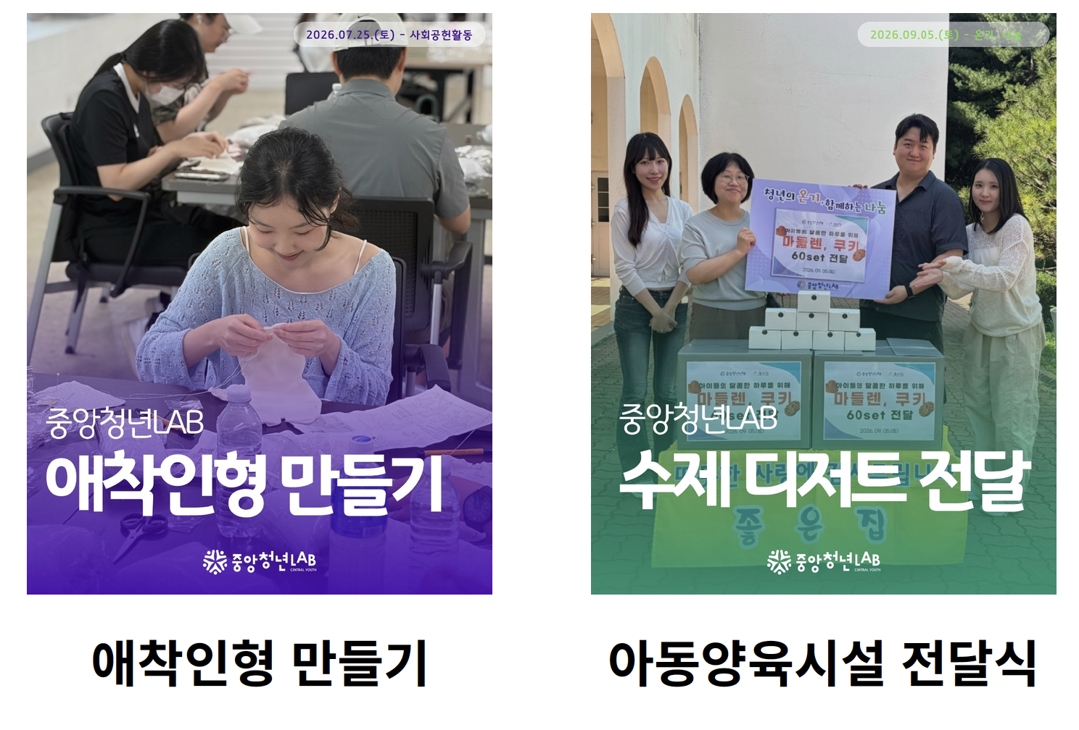
함께 만드는 팀
안양 기반 비영리 청년단체 / 회원 35명 + 청년 자원봉사자 40명
사회공헌
정책 연구
네트워크
브랜딩
이번 사업에서 맡은 역할
야간 자율방범 활동 운영
러닝크루 운영 및 참여자 모집
지역 사회공헌 프로그램 기획·운영
+ 성균관대학교
AXIS Lab
데이터와 기술이 사회에 기여하는 방식을 연구합니다
Analyze eXperiences, Informatics for Society’s Insights
Human–AI Interaction
공공데이터
Social Impact
러닝으로 만드는 AI 생활안전망
02 / 18

Slide 3
왜 필요한가
밤길의 위험은 발견되지만,
개선 여부까지 확인하는 사람은 없습니다
✕
✕
발견
신고
개선 확인
들뜬 보도블록, 고장 난 신호등과 같은 위험을
발견해도 체계적으로 기록되지 않습니다.
민원을 한 번 제출하고 나면 처리 과정과 결과를
끝까지 확인하기 어렵습니다.
시설이 실제로 고쳐졌는지 현장을 다시 찾아가
확인하는 과정이 부족합니다.
기록 없이 흩어지는 목격
제출로 끝나는 민원
확인되지 않는 개선
코스 위 사고다발지역3곳
보행자 중상사고34건
만안 1코스 · 벽산사거리–중앙시장
러닝으로 만드는 AI 생활안전망
03 / 18

Slide 4
아이디어
달리는 청년이
우리 동네의 야간 안전센서가 됩니다
러닝크루
매주 같은 코스를 반복해서 달리고
+
야간 자율방범
위험 요소를 현장에서 발견하고 기록하며
+
AI
현장 기록을 민원에 활용할 수 있는 데이터로 정리합니다
=
AI 생활안전망
발견부터 개선 확인까지 이어지는 자원봉사
반복 순찰로 쌓인 현장 기록을 AI가 구조화하고,
민원 제출과 행정 개선, 현장 재확인까지 연결하는
데이터 기반 자원봉사활동입니다.
러닝으로 만드는 AI 생활안전망
04 / 18

Slide 5
공공데이터로 설계한 순찰 코스
사고가 반복된 지점을 연결해
순찰 코스를 만들었습니다
중앙사거리
안양시 TOP3 1위
사고 29건 · 중상 10건
보행자 교통사고 다발지역
다발지역 4곳 · 중상사고 34건
TAAS · 공공데이터포털 15105289
코스 포함 지점 · 벽산사거리, 안양성모약국
보행노인·지자체 사고 TOP3
다발지역
보행노인 사고다발지역 3곳
벽산사거리
안양시 사고 TOP3 지역 3곳
보행자 중상 10건
TAAS
중앙사거리 등 주요 지점을 반영해 코스 보완
노인 사고 7건
전국보안등정보 표준데이터
코스 반경 50m 이내 보안등 24개
안양성모약국
공공데이터포털 15017320
순찰할 때마다 실제 점등 여부 확인
보행자 중상 10건
노인 사고 8건
사고 34건 직접 분류
야간 사고 8건 · 횡단 중 사고 17건
낮·밤 · 발생 시각 · 피해자 연령 · 위반 유형
65세 이상 피해 21건 · 안전운전 불이행 14건
보행자·보행노인 사고다발지역 두 곳과
안양시 사고 TOP3 중 1위인 중앙사거리를
하나의 순찰 코스로 연결했습니다.
보행자·보행노인 사고다발지역
안양시 사고 TOP3 다발지역
코스 반경 50m 이내 보안등
순찰 코스 · 한 바퀴 약 1.1km
러닝으로 만드는 AI 생활안전망
05 / 18

Slide 6
데이터 활용 현황
공공데이터를 어떻게 활용하고,
부족한 정보는 무엇인지 한눈에 보여드립니다
데이터 · 출처
문제
파악
코스
설계
앱
지도
민원
작성
행정
협력
공개·
성과지표
활용 현황
보행자 교통사고 다발지역
활용 중
다발지역 4곳, 중상사고 34건
TAAS · 15105289
보행노인·지자체 TOP3 다발지역
활용 중
주요 지점을 반영해 코스 보완
TAAS
지역안전지수
활용 중
안양시 9년간 안전등급 확인
행정안전부 · 15069240
안양시 안전귀가서비스
활용 중
담당 부서와의 협력 창구로 활용
15148579
안전신문고 불법주정차 민원 현황
활용 중
민원 처리 결과 공개 사례 참고
15152827
전국보안등정보 표준데이터
활용 중
위치 데이터는 활용하고, 실제 점등 여부는 현장
순찰로 확인
15017320
비상벨·방범 CCTV 위치
데이터 공백
공개데이터 검색 결과 0건
공개 데이터 없음
VWorld 지도
실행 계획
앱의 배경지도로 활용
국토교통부
현재 활용 중
실행 단계에서 활용 예정
공개데이터가 없어 순찰 기록으로 보완
러닝으로 만드는 AI 생활안전망
06 / 18

Slide 7
달리며 발견하는 위험
가로등만 살피는 것이 아닙니다
밤길 보행자를 위협하는 네 가지 위험을 함께 점검합니다
빛
건널목
보행로
안전시설
점검 항목
점검 항목
점검 항목
점검 항목
보안등 소등
노면 표시 마모
들뜬 보도블록과 단차
비상벨 고장
조도 부족·깜빡임
보행신호 고장
적치물과 보도 점유
CCTV 사각지대
나뭇가지로 인한 빛 가림
불법주차로 인한 시야 방해
물고임과 낙엽으로 인한 미끄럼 위험
반사경·안전표지 파손
데이터 근거
데이터 근거
데이터 근거
데이터 근거
코스 반경 50m 이내 보안등 24개
순찰할 때마다 실제 점등 여부 확인
다발지역 중상사고 34건 중
횡단 중 사고 17건
중상사고 34건 중
65세 이상 피해 21건
비상벨·방범 CCTV 위치
공개데이터 검색 결과 0건
개선 요청
개선 요청
개선 요청
개선 요청
점등 시설 수리 · 나뭇가지 정비
노면 재도색 · 신호 점검 · 불법주차 단속
보도 정비 · 적치물 제거
시설 작동 점검 · 신규 설치 건의
네 영역의 위험을 하나의 앱과 동일한 기준으로 기록하고,
안전신문고를 통해 담당 기관에 전달합니다.
러닝으로 만드는 AI 생활안전망
07 / 18

Slide 8
작동 방식
한 번 신고하고 끝내지 않습니다
고쳐질 때까지 다시 확인합니다
순찰
기록
AI 구조화
민원 연계
재확인
함께 달리며 발견
사진·위치·메모 등록
분류·병합·문안 작성
담당 기관에 전달
다음 순찰에서 확인
정해진 야간 코스를 크루가 함께
달리며 위험 요소를 찾습니다.
사진을 촬영하고 메모를 남기면 GPS
좌표가 자동으로 기록됩니다.
AI가 위험 유형을 분류하고, 같은
장소의 제보를 묶어 민원 문안을
작성합니다.
사고 이력과 반복 관측 기록을 근거로
안전신문고와 안양시에 민원을
제출합니다.
다음 순찰 때 현장을 다시 방문해 실제
개선 여부를 확인합니다.
제보 상태
발견
→
신고
→
처리
→
개선 확인
러닝으로 만드는 AI 생활안전망
08 / 18

Slide 9
서비스
순찰 중 필요한 기능을
네 개의 탭에 담았습니다
21:40
●●● ▮
AI 생활안전망
청년러닝방범대 · 만안 1코스
1 · 사진 촬영
순찰
오늘의 코스와 점검 지점을 확인하고,
순찰을 시작하면 활동 시간이 자동으로 기록됩니다.
제보
사진 한 장과 짧은 메모만 남기면
위치 정보와 함께 제보가 등록됩니다.
2 · 위치
벽산사거리 횡단보도
37.397350, 126.921640
위험지도
반복 제보와 사고 이력을 결합해
우선 점검이 필요한 장소를 보여줍니다.
3 · 현장 메모
“여기 가로등 하나가 꺼져 있음”
AI
AI 분류 결과
‘빛–소등’ 유형으로 분류했습니다
내 활동
누적 봉사시간과
직접 확인한 개선 결과를 확인합니다.
제보 등록
실제 작동하는 시뮬레이션 사이트
haemin001015-lgtm.github.io/running-ai-safety
순찰
제보
위험지도
내 활동
러닝으로 만드는 AI 생활안전망
09 / 18

Slide 10
AI 활용 방법
대원은 발견하고, 찍고, 한 줄만 남깁니다
분류와 정리는 AI가 맡습니다
입력
분류
병합
우선순위
문안
→
→
→
→
현장 기록
위험 유형 표준화
같은 장소의 제보 통합
위험점수 산정
민원 초안 작성
담당 · 대원
활용 기술 · LLM API
활용 기술 · 좌표 계산
활용 기술 · 공공데이터 결합
활용 기술 · LLM API
사진·GPS 좌표·현장 메모를 한 번에
등록합니다.
일상적인 표현으로 작성된 메모를 4개
위험 영역과 세부 유형에 맞게
분류합니다.
반경 35m 이내의 제보를 같은
지점으로 묶고, 관측 이력을 누적합니다.
반복 제보와 위험 유형,
사고다발지역과의 거리를 결합해 우선
점검이 필요한 장소를 산정합니다.
위치·위험 유형·관측 이력·사고 이력·
데이터 출처를 반영해 민원 제출용
문안을 작성합니다.
예시
결과
위험점수 = 반복 제보 × 2 + 유형별 가중치 +
사고다발지역 100m 이내인 경우 5점
“횡단보도 앞 보도블록이 들떠서 걸려
넘어질 뻔함”
결과
기존 제보 2건과 병합
총 3회 반복 관측
결과
보행로 › 보도 파손
‘걸려 넘어질 위험’으로 표시
안전신문고 제출용
보도블록 보수 요청 문안
37.397350, 126.921640
결과
벽산사거리 사고다발지역에서 12m
인근 보행노인 사고 7건
AI가 정리하고, 사람이 최종 확인합니다
얼굴이나 차량번호가 노출되지 않았는지 확인
위험 유형 분류가 맞는지 확인하고 필요하면 수정
크루장이 민원 내용을 검토한 뒤 제출
다음 순찰에서 실제 개선 여부 확인
현재 시뮬레이션 사이트는 키워드 규칙을 바탕으로 위험 유형을 분류합니다. 실행 단계에서는 LLM API를 적용해 분류와 민원 문안 작성 기능을 고도화합니다.
이를 위한 API 비용도 예산에 포함했습니다.
러닝으로 만드는 AI 생활안전망
10 / 18

Slide 11
AI가 작성한 민원 문안
시뮬레이션 사이트 출력 예시
한 줄의 현장 메모가
근거를 갖춘 민원 문서로 바뀝니다
[안양시 야간 보행안전 시설 개선 요청]
○ 위 치 : 벽산사거리 횡단보도
위도 37.397350, 경도 126.921640
○ 위험 유형 : 보안등 소등
○ 관측 이력 : 총 2회 반복 관측
· “가로등 하나가 꺼져 있음” (09.05)
· “지난번에도 꺼져 있던 등이 그대로임” (09.12)
○ 인근 사고 이력 : 보행자 교통사고 다발지역
‘벽산사거리 부근’에서 12m 거리
최근 3년간 중상사고 10건
○ 요청 사항 : 해당 보안등의 점등 상태를 점검하고
필요한 수리를 요청드립니다.
○ 데이터 근거 : 공공데이터포털
15105289, 15017320
청년러닝방범대 야간 정기순찰 중 확인
반복 관측이 근거가 됩니다
여러 대원의 현장 기록을 관측 날짜와 함께 하나의 민원에 누적합니다.
공공데이터를 함께 제시합니다
인근 사고다발지역까지의 거리와 중상사고 건수, 활용한 데이터의 출처 번호를
문안에 포함합니다.
위험 유형에 맞는 개선을 요청합니다
조도 부족
조도 측정 및 광원 교체 검토
수목 가림
보안등 주변 나뭇가지 정비
시설 파손
파손 시설 수리 및 작동 점검
실행 단계
건널목과 보행로 관련 문안 추가
러닝으로 만드는 AI 생활안전망
11 / 18

Slide 12
안양 야간 위험지도
중앙사거리
기록이 쌓이면
먼저 고쳐야 할 곳이 보입니다
1
벽산사거리 횡단보도
소등
12점
벽산사거리
제보 2건 · 사고다발지역 인접
1
2
벽산사거리 남측 골목
조도 부족
9점
안양성모약국
2
제보 1건 · 사고다발지역 인접
3
안양성모약국 뒤편
수목 가림
9점
3
개선 완료 · 현장 재확인
4
중앙시장 뒤 이면도로
시설 파손
5점
제보 1건
5
순찰 코스 · 한 바퀴 약 1.1km
사고다발지역 반경 100m
개선 완료 지점
4
시뮬레이션 데이터를 기준으로 작성했으며,
앱 위험지도와 동일한 방식으로 위험점수를 계산했습니다.
러닝으로 만드는 AI 생활안전망
12 / 18

Slide 13
실행팀과 협력체계
현장을 달리는 청년단체와
데이터를 다루는 연구실이 함께합니다
총 10명
협력 단체
실행팀 구성
중앙청년LAB
러닝방범대를 운영하고, 민원 제출과 지역사회 연계를 담당합니다.
총괄 · 1명
황윤택
성균관대학교 AXIS Lab
기획·일정·예산 관리, 협력기관 연계
공공데이터 구축·분석과 AI 활용 기술을 지원합니다.
데이터·AI · 2명
홍혜민 · 오지민
연계 기관 (안)
공공데이터 분석, AI 기능 구축, 웹사이트 관리
경기도자원봉사센터
경기도청년봉사단과 연계해 지역별 러닝방범대 크루로 확장합니다.
크루장 · 1명
러닝크루 운영 경력 1년 이상
참여자 모집·운영, 민원 처리 결과 확인
안양시 야간자율방범대
기존 야간 방범 활동에 데이터 기반 현장 기록 방식을 연계합니다.
청년러닝방범대 · 6명
참여 대원
야간 순찰, 현장 기록, 민원 제출 및 재확인
러닝으로 만드는 AI 생활안전망
13 / 18

Slide 14
준비 일정 · 9.12–9.20
대회가 끝난 뒤 일주일 안에
첫 순찰 준비를 마칩니다
9.12토
9.14월
9.15–9.20화–일
아이디어톤 대회
킥오프 회의
실행 준비
수원 · 10:00–16:00
대회 결과 공유 및
사업 고도화 논의
두 팀이 역할을 나누어 동시에 준비합니다.
오프라인
ZOOM
데이터·AI팀홍혜민 · 오지민
현장 운영팀크루장
공공데이터 추가 분석
참여자 모집
순찰 코스와 점검 지점 확정
활동 안내자료 제작
웹사이트 기능 점검
안전·운영 교육 준비
9.21 첫 순찰 전까지 준비할 것
확정된 순찰 코스와 점검 지점
청년러닝방범대 대원 6명
참여자 안내자료와 안전수칙
기능 점검된 웹사이트
러닝으로 만드는 AI 생활안전망
14 / 18

Slide 15
활동 일정 · 9.21–10.28
매주 월요일과 수요일 밤,
총 7회 순찰하고 매주 민원으로 연결합니다
기간
월요일 야간 순찰
수요일 야간 순찰
온라인 활동
진행 단계
9.21–9.27
1차
9.21
2차
9.23
—
기준 데이터 수집
9.28–10.4
3차
9.28
4차
9.30
AI 데이터 구조화·민원 제출
반복 순찰
10.5–10.11
—
5차
10.7
민원 처리 현황 확인·중간점검
반복 순찰
10.12–10.18
6차
10.12
7차
10.14
민원 제출·데이터 정리·결과보고서 작성
재확인·마무리
10.28 수
성과공유회 · 결과 발표
14:00–16:00
성과 공유
러닝으로 만드는 AI 생활안전망
15 / 18

Slide 16
우리가 만들고 싶은 변화
청년들이 달린 길이
더 안전한 우리 동네 밤길이 됩니다
청년에게
동네에
이웃에게
달리기가 봉사가 됩니다
개선된 장소가 늘어납니다
더 안심하고 걸을 수 있는 길이
됩니다
평소 좋아서 달리던 길에서 지역사회를 위한 활동을
시작합니다.
매주 같은 길을 반복해서 달리며 발견한 위험이 실제로
개선됐는지 확인합니다.
어르신과 늦은 시간 귀가하는 주민 모두가 조금 더
안심하고 걸을 수 있는 환경을 만듭니다.
10월 28일,
우리가 발견하고 개선한 현장의 전과 후를 보여드리겠습니다.
러닝으로 만드는 AI 생활안전망
16 / 18

Slide 17
예산과 예상 과제
50만 원의 예산으로 실행하고,
예상되는 어려움에는 미리 대비합니다
총 500,000원
예상 과제와 대응 방안
실행 지원금
참여자 노쇼
러닝크루 운영 경험을 바탕으로 참여자를 모집하고, 크루장이 활동 전 일정과 준비사항을 안내합니다.
민원 처리 지연 또는 무응답
재확인 순찰을 통해 처리 과정을 추적하고, 안전귀가서비스 담당 부서인 스마트도시정보과와의 협력
창구를 마련합니다.
AI 구독료
398,000원
데이터 분석 및 웹사이트 운영 · 2개월
위험 요소를 발견하지 못할 가능성
API·현장 소모품
85,500원
1·2차 순찰에서 코스의 기준 데이터를 먼저 구축하고, 공공데이터와 결합해 점검 지점을 보완합니다.
현장 데이터 분류·통합 · 건전지·X밴드 등
행정기관과의 마찰
도메인
16,500원
사전 안전·운영 교육을 실시하고, 현장에서 확인된 정확한 제보만 선별해 제출합니다.
위험지도와 웹사이트 공개 주소 운영
러닝으로 만드는 AI 생활안전망
17 / 18

Slide 18
중앙청년LAB
× 성균관대학교 AXIS Lab
오늘 밤도,
우리 동네를 한 바퀴 더 안전하게
시뮬레이션 사이트
문의
haemin001015-lgtm.github.io/running-ai-safety
cyouthlab@naver.com
러닝으로 만드는 AI 생활안전망
18 / 18

